Slide 1
ΠΡΩΤΕΣ ΒΟΗΘΕΙΕΣ
ΠΡΟΪΚΟΣ ΙΩΑΝΝΗΣ

Slide 2
Ορισμός - Σκοπός
Πρώτη Βοήθεια είναι η άμεση και προσωρινή φροντίδα που παρέχεται στο θύμα ενός ατυχήματος ή σε κάποιον που αρρώστησε ξαφνικά, μέχρι την μεταφορά του στο Νοσοκομείο.
Σκοπός μας είναι η διατήρηση της ζωής, η πρόληψη της επιδείνωσης της κατάστασης, η ανακούφιση από τον πόνο και η βοήθεια για ανάνηψη.
Σπουδαίο ρόλο στην παροχή Πρώτων Βοηθειών παίζει η ψυχραιμία.

Slide 3
Με λίγα λόγια
Είναι οι πρώτες ενέργειες που κάνουμε στον τόπο
του ατυχήματος…
… με οποιαδήποτε πρόχειρα μέσα διαθέτουμε,
ώστε να σώσουμε τη ζωή του θύματος,
να ανακουφίσουμε τον πόνο του και
να προλάβουμε τυχόν επιδείνωση της κατάστασής του

Slide 4
Εκτίμηση της κατάστασης του θύματος
Πάντα να ενεργείτε βάσει σχεδίου, έχοντας στο μυαλό σας τις βασικές ενέργειες που πρέπει να εφαρμόσετε σε περίπτωση έκτακτης ανάγκης.
Φροντίστε για την ασφάλειά τη δική σας καθώς και του θύματος.
Αξιολογείστε την κατάσταση του θύματος.
Ζητήστε Βοήθεια
Καλέστε το 166 αν χρειάζεται

Slide 5
Σειρά παροχής Πρώτων Βοηθειών
Διαπίστωση του προβλήματος: Κάθε τραύμα ή ασθένεια εκδηλώνεται με διαφορετικούς τρόπους που μπορεί να βοηθήσουν τη διάγνωσή σας. Οι εκδηλώσεις αυτές χωρίζονται σε δύο κατηγορίες: τα συμπτώματα και τις ενδείξεις.
Συμπτώματα είναι αυτά που βιώνει ή αισθάνεται ο ασθενής και μπορεί να τα περιγράψει.
Σημεία είναι όσα ανακαλύπτετε εσείς με τις αισθήσεις σας (όραση, αφή, ακοή, όσφρηση) κατά τη διάρκεια της παρατήρησης.
Notes:
Πριν προχωρήσετε στην παροχή Πρώτων Βοηθειών πρέπει πρώτα να διαπιστώσετε το πρόβλημα, στη συνέχεια να σκεφτείτε τους παράγοντες επιδείνωσης της υπάρχουσας κατάστασης και τέλος να προβείτε σε ενέργειες που θα εξαλείψουν αυτούς τους παράγοντες, δηλ. θα δώσετε τις Πρώτες Βοήθειες.

Slide 6
Πρόσθετες οδηγίες στην παροχή Πρώτων Βοηθειών.
Μην μετακινείτε το θύμα, εκτός αν είναι αναγκαίο, για λόγους ασφαλείας.
Καθησυχάστε το
Σκεπάστε το και διατηρήστε το ζεστό.
Καλέστε γιατρό ή ασθενοφόρο.

Slide 7
Τι Περιλαμβάνει το Φαρμακείο
Φάρμακα
1. Οινόπνευμα
2. Οξυζενέ
3. Αντισηπτικό
4. Παυσίπονο-αντιπυρετικό
5. Αντιϊσταμινική αλοιφή
6. Φυσιολογικός ορός (νερό εμπλουτισμένο με 0,09% χλωριούχο νάτριο)
7. Κορτιζόνη
8. Ψυκτικό σπρέι
9. Σπρέι για τραύματα & εγκαύματα

Slide 8
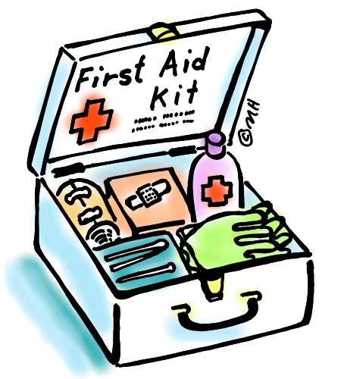
Τι Περιλαμβάνει το Φαρμακείο
Υλικά:
1. Βαμβάκι
2. Γάζες αποστειρωμένες
3. Γάζες βαζελινούχες
4. Επίδεσμοι- τραυμαπλάστ
5. Λευκοπλάστ
6. Θερμόμετρο
7. Λαβίδα
8. Ψαλίδι
9. Σύριγγες μιας χρήσεως
10. Νάρθηκες
11. Παραμάνες
12. Γάντια μιας χρήσεως
13. Μάσκα ή μαντήλι τεχνητής αναπνοής
14. Φακός
15. Σημειωματάριο-στυλό
Notes:
Προσοχή: Ποτέ δεν πρέπει να δίνουμε φάρμακα χωρίς εντολή γιατρού.
Ακόμη πρέπει να προσέχουμε την πολυφαρμακία και την κατάχρηση
φαρμάκων.

Slide 9
Κακώσεις Μαλακών Μορίων
Οι κακώσεις των μαλακών μορίων ποικίλλουν από απλές θλάσεις και εκδορές μέχρι σοβαρές ρήξεις, ενσφηνώσεις ξένων σωμάτων και τραύματα από πυροβόλα όπλα.
Οι κακώσεις των μαλακών μορίων διακρίνονται σε δύο τύπους: Κλειστές (θλάσεις) και ανοιχτές (τραύματα).

Slide 10
Κλειστές κακώσεις (Θλάσεις)
Θλάση είναι η κάκωση των μαλακών μορίων χωρίς λύση της συνεχείας του δέρματος.
Πρώτες Βοήθειες
Τοποθετείστε ψυχρά επιθέματα για 10 λεπτά. Το ψυχρό θα προκαλέσει σύσπαση των αγγείων, και θα μειώσει το οίδημα
Ακινητοποιείστε με ελαστικό επίδεσμο. Η ακινητοποίηση θα μειώσει τον πόνο και την αιμορραγία
Ανυψώστε το τραυματισμένο μέλος λίγο πιο πάνω από το επίπεδο της καρδιάς. Η ανύψωση έχει σαν αποτέλεσμα την μείωση του οιδήματος
Χορηγείστε παυσίπονο σε περίπτωση πόνου

Slide 11
Ανοιχτές κακώσεις (Τραύματα)
Τραύμα είναι η λύση της συνεχείας του δέρματος ή και των υποκείμενων ιστών.
Πρώτες Βοήθειες
Τρεις γενικοί κανόνες ισχύουν στην αντιμετώπιση των ανοικτών τραυμάτων:
Προτεραιότητα στον έλεγχο της αιμορραγίας
Προφύλαξη από μόλυνση και
Ακινητοποίηση της τραυματισμένης περιοχής.
Notes:
Για να μειώσετε τον κίνδυνο της μόλυνσης:
Πλύντε καλά τα χέρια σας και φορέστε γάντια
Ξεπλύντε το τραύμα με άφθονο τρεχούμενο νερό
Στεγνώστε το τραύμα με αποστειρωμένη γάζα και κινήσεις από μέσα προς τα έξω
Καλύψτε το τραύμα με αποστειρωμένη γάζα ή με αυτοκόλλητο επίδεσμο
Συμβουλευτείτε γιατρό για ενδεχόμενο αντιτετανικό εμβόλιο

Slide 12
Ανοιχτές κακώσεις (Τραύματα)
Για να μειώσετε τον κίνδυνο της μόλυνσης:
Πλύντε καλά τα χέρια σας και φορέστε γάντια
Ξεπλύντε το τραύμα με άφθονο τρεχούμενο νερό
Στεγνώστε το τραύμα με αποστειρωμένη γάζα και κινήσεις από μέσα προς τα έξω
Καλύψτε το τραύμα με αποστειρωμένη γάζα ή με αυτοκόλλητο επίδεσμο
Συμβουλευτείτε γιατρό για ενδεχόμενο αντιτετανικό εμβόλιο

Slide 13
Πρόληψη Μολύνσεων
Φοράμε γάντια.
Ξεπλύνουμε το τραύμα με άφθονο νερό για 3΄-5΄.
Δεν χρησιμοποιούμε ιώδιο ή οξυζενέ. Για το τελευταίο έχει παρατηρηθεί δημιουργία θρόμβων όταν το τραύμα είναι βαθύ.
Στεγνώνουμε το τραύμα με αποστειρωμένη γάζα.
Καλύπτουμε το τραύμα με αποστειρωμένη γάζα ή τραυμαπλάστ.
Σε περίπτωση αλλαγής της γάζας και εάν αυτή έχει κολλήσει στο τραύμα βρέχουμε πρώτα με φυσιολογικό ορό.

Slide 14
Αντιτετανικός ορός
Εάν το άτομο δεν έχει κάνει το εμβόλιο κατά του τετάνου πρέπει να κάνει αντιτετανικό ορό γιατί υπάρχει ο κίνδυνος τετάνου. Πρέπει να γίνει τις πρώτες 24h. Ο ορός καλύπτει το θύμα για 40 ημέρες.
Ο ορός είναι απαραίτητος να γίνει:
Εάν υπάρξει τραύμα και οι ιστοί κλείσουν (βαθύ τραύμα).
Όταν ο τραυματισμός γίνει στο έδαφος.
Όταν ο τραυματισμός γίνει σε χώρο που υπάρχουν κοπριές ζώων.

Slide 15
Αιμορραγίες
Αιμορραγία είναι η διαφυγή αίματος από τις αρτηρίες, τις φλέβες ή τα τριχοειδή. Μία αιμορραγία μπορεί να είναι εξωτερική ή εσωτερική.
Οι αιμορραγίες διακρίνονται σε:
Σε αρτηριακές, το αίμα είναι ζωηρό κόκκινο και πετάγεται με ένταση ή και ρυθμό από την πληγή.
Σε φλεβικές, είναι σκούρο και απλώς κυλά έξω από την πληγή.
Σε τριχοειδικές, έχει κάποιο ενδιάμεσο χρώμα και απλώνεται γύρω από την πληγή.
Σε μεικτές

Slide 16
Είδη αιμορραγίας

Slide 17
Αιμορραγίες
Ποσότητα αίματος σε ενήλικες: 6,5-7lt
Ποσότητα αίματος σε παιδιά: 3,5-4lt
Εάν χαθεί το 1/10 της ποσότητας αυτής τίθεται σε κίνδυνο η ζωή.

Slide 18
Συμπτώματα – σημεία αιμορραγίας
Σε μεγάλη εσωτερική ή εξωτερική αιμορραγία παρατηρούμε τα:
Ωχρότητα
Δέρμα ψυχρό και υγρό
Επιπόλαιη αναπνοή
Γρήγορο και αδύναμο σφυγμό
Δίψα
Ανησυχία
Πιθανή απώλεια των αισθήσεων

Slide 19
Πρώτες Βοήθειες εξωτερικών αιμορραγιών
Φορέστε γάντια και πιέστε το σημείο που αιμορραγεί για 5΄-10΄, με τα δάχτυλα ή την παλάμη σας (άμεση πίεση)
Εφαρμόστε γάζες ή καθαρό ύφασμα πάνω στο τραύμα και δέστε με επίδεσμο. Εάν ο επίδεσμος ματώσει τοποθετείστε επιπλέον γάζες και συνεχίστε να δένετε με τον επίδεσμο χωρίς να αφαιρέσετε τις πρώτες γάζες κ.ο.κ.
Καλέστε ασθενοφόρο και φροντίστε για άμεση μεταφορά αν έχει χαθεί πολύ αίμα

Slide 20
Τι δεν κάνουμε
ΔΕΝ απομακρύνουμε τυχόν ξένο σώμα που είναι σφηνωμένο
ΔΕΝ βάζουμε γάζες πάνω από το ξένο σώμα
(Τοποθετούμε ένα δαχτυλίδι γύρω από αυτό
και μετά εναποθέτουμε τις γάζες).

Slide 21
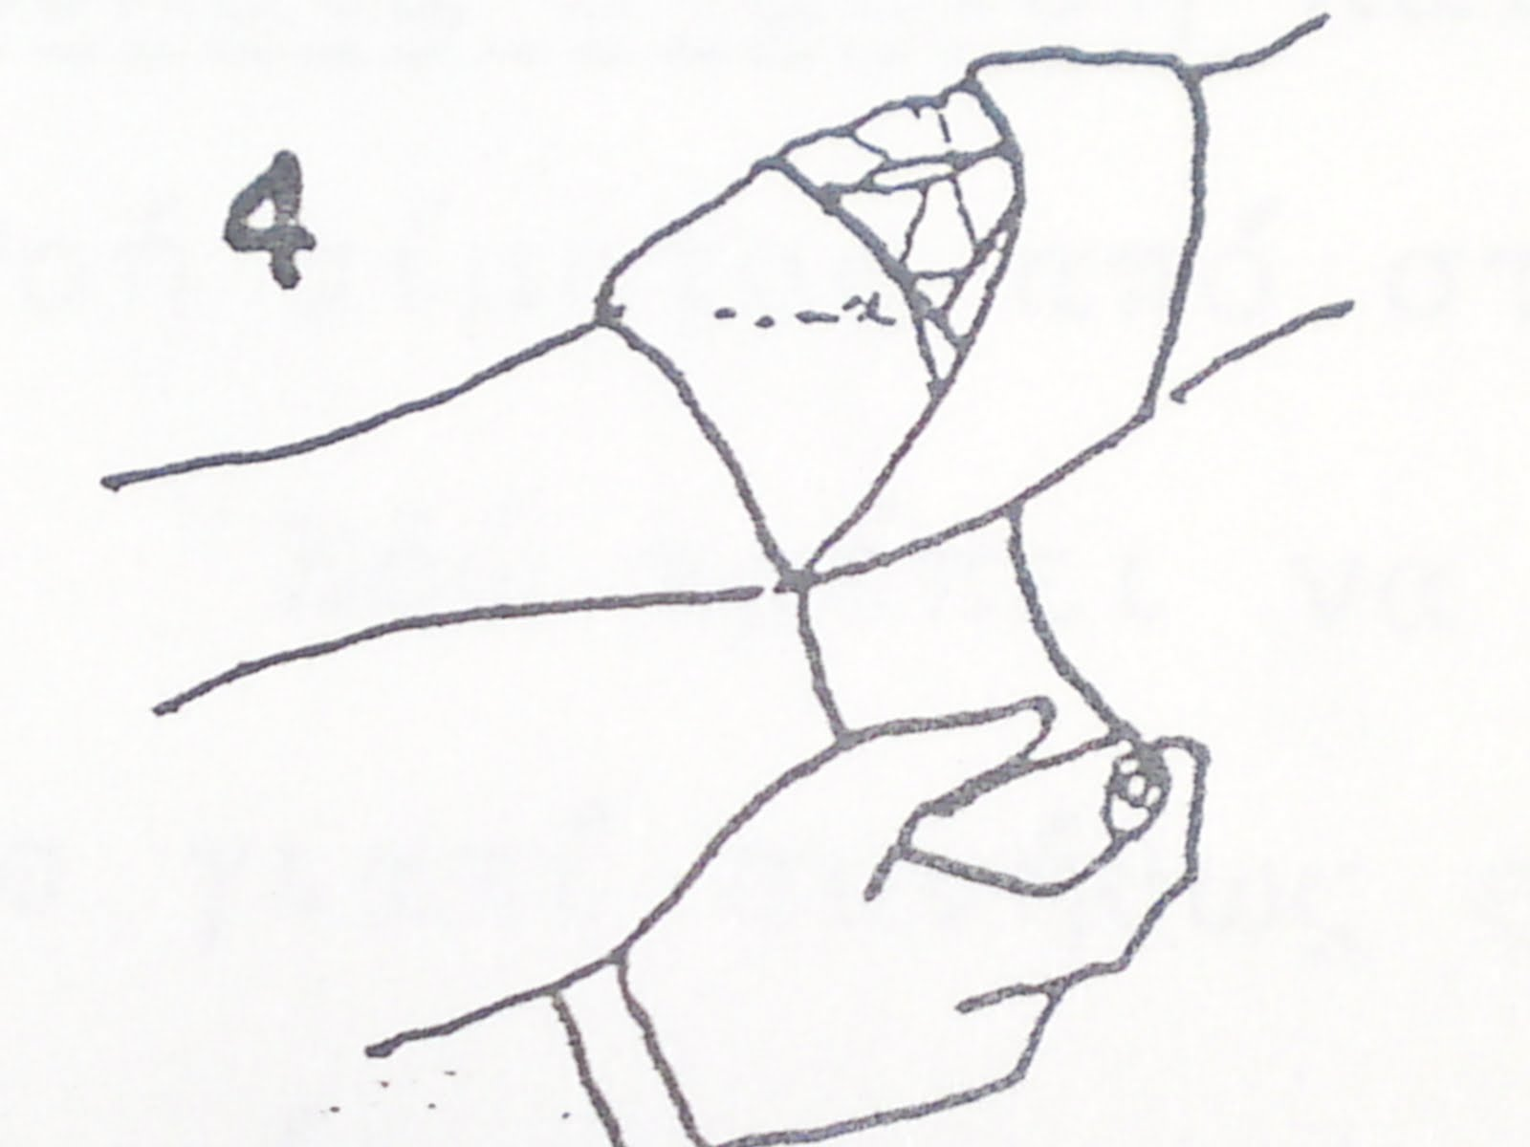
Εφαρμογή

Slide 22
Πρώτες Βοήθειες Εσωτερικών Αιμορραγιών
Τοποθετείστε το θύμα σε θέση ασφαλείας
Χαλαρώστε τα σφιχτά ρούχα
Διατηρείστε το θύμα ζεστό
Τονώστε το ηθικό του
Μην δίνετε τίποτα από το στόμα
Ελέγχετε τα ζωτικά του σημεία κάθε 10΄
Φροντίστε για την γρήγορη μεταφορά του στο Νοσοκομείο
Αν σταματήσουν αναπνοή και σφυγμός αρχίστε αμέσως ΚΑΡΠΑ
Notes:
Εάν υπάρχει εσωτερική αιμορραγία στην κοιλιακή χώρα ενδέχεται να
φουσκώσει η κοιλιά. Τοποθετούμε το θύμα ανάσκελα χωρίς μαξιλάρι με λίγο
σηκωμένα τα πόδια και το κεφάλι τοποθετημένο στο πλάι σε περίπτωση
εμετού.
Εάν υπάρχει εσωτερική αιμορραγία στο θώρακα ή στο κεφάλι τοποθετούμε το
θύμα σε ημικαθιστή θέση με ένα μαξιλάρι.

Slide 23
Ρινορραγία
Βάλτε το άτομο να καθίσει με το κεφάλι του ελαφρώς γερμένο μπροστά
Πιέστε τα μαλακά μόρια της μύτης του για 5΄-10΄.
Εφαρμόστε πάγο σε υφασμάτινη θήκη ή κρύες κομπρέσες στη ρινική περιοχή και στα ιγμόρεια
Αν η αιμορραγία συνεχίζεται, φροντίστε για τη μεταφορά στο νοσοκομείο

Slide 24
Εγκεφαλική Αιμορραγία
Παράγοντες που μπορεί να οδηγήσουν σε εγκεφαλικό:
Υπέρταση (αλάτι, ζωικά λίπη κλπ)
Αρτηριοσκλήρωση (αθηρωματική πλάκα)
Κάπνισμα
Σάκχαρο
Άγχος
Notes:
Συνήθως συμβαίνει σε μεγάλη ηλικία αλλά εμφανίζεται και σε νεαρά άτομα. Το
80% οφείλεται σε απόφραξη (ισχαιμικό) και το 20% σε αιμάτωμα.

Slide 25
Συμπτώματα:
Τραυλισμός
Στράβωμα του στόματος
Πέφτει το χείλος & έντονη σιελοδιαφυγή
Παράλυση (δεξιά ή αριστερή πλευρά ή εντελώς)
Έντονος πονοκέφαλος (1-3 ημέρες)

Slide 26
Εγκεφαλική Αιμορραγία
ΕΚΑΒ
Πλήρης ακινησία σε ημικαθιστή θέση στο κρεβάτι (το κεφάλι ψηλότερα από το σώμα)
Αφαίρεση ξένης οδοντοστοιχίας
Χαλάρωση ρούχων
Εάν υπάρχει απώλεια αισθήσεων τοποθέτηση του θύματος σε θέση ανάνηψης
Δεν χορηγούμε ΤΙΠΟΤΑ από το στόμα

Slide 27
ΕΥΧΑΡΙΣΤΩ ΓΙΑ ΤΗΝ ΠΡΟΣΟΧΗ ΣΑΣ

